Slide 1
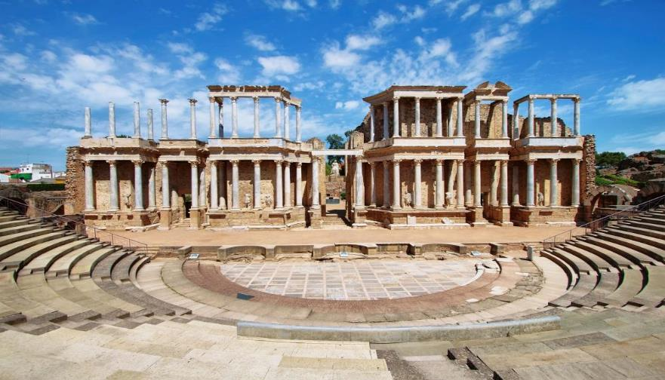
Le théâtre romain de Mérida

Slide 2
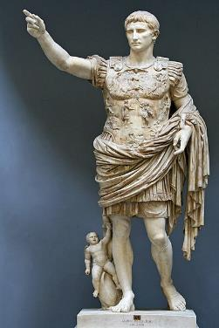
Présentation
Ordonne la construction
Chantier d’un 1 an et demi
Reconstitution:

Slide 3
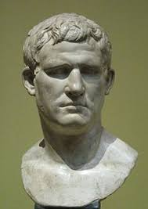
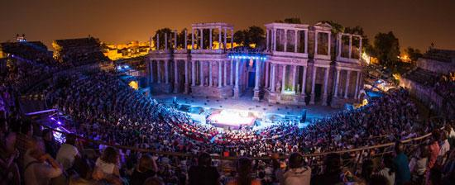
Propose la construction
Inauguration entre 16 et 15 av. J.C.

Slide 4
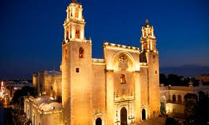
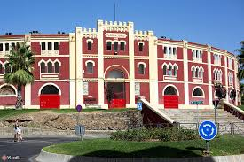
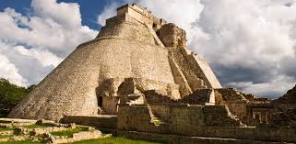
Mérida:
-60 000 habitants
-Lieu touristique important
-Beaucoup de monuments dont romains

Slide 5
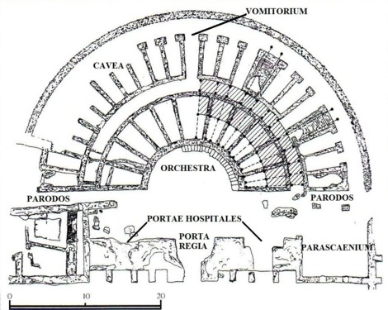
Architecture

Slide 6
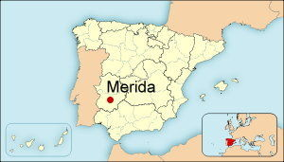
Géographie
ESTRAMADURE

Slide 7
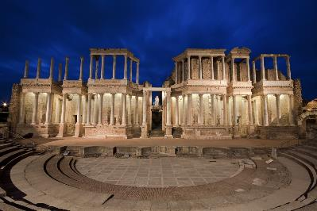
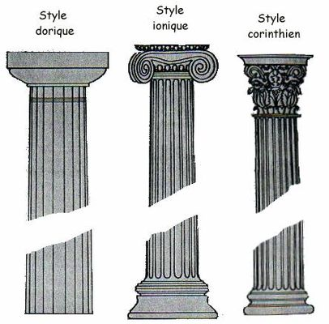
Ici il y a les trois types de colonnes utilisées durant l’antiquité
Au centre, la statue de vénus, femme de Vulcain et déesse de l’amour

Slide 8
Des questions?

